Slide 1

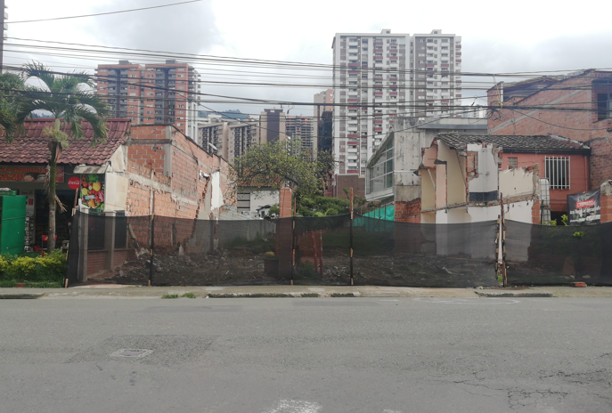
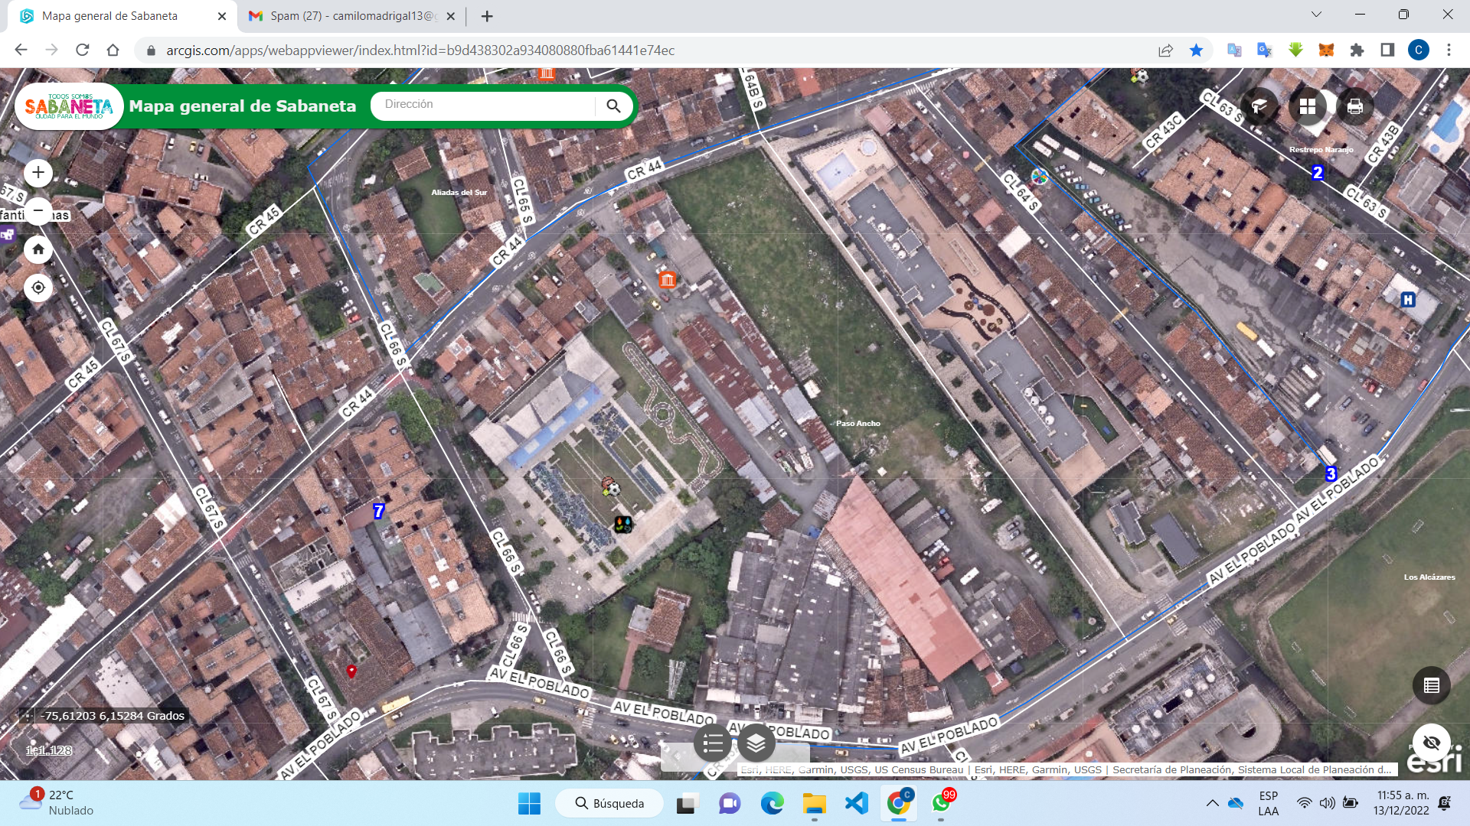
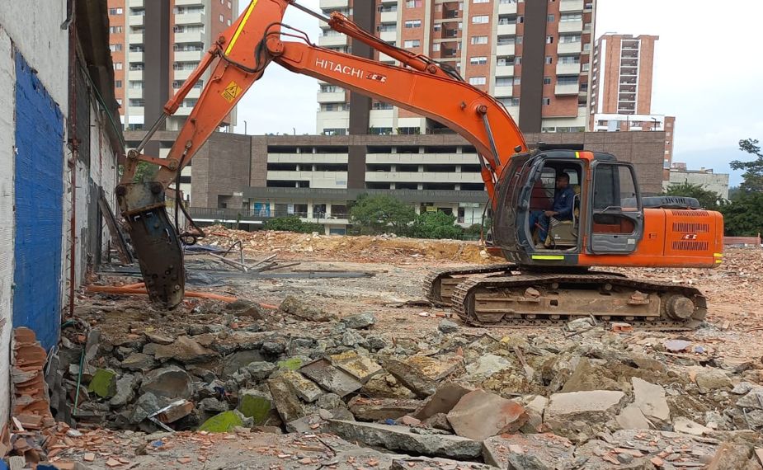
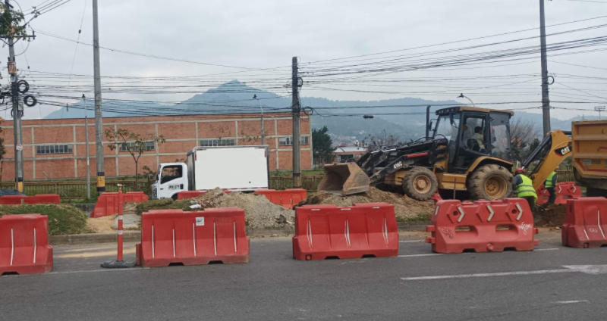
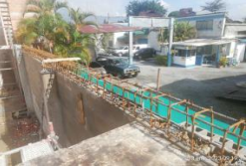
AVANCE DE EJECUCIÓN DE PROYECTOS
SUBDIRECCIÓN DE PROYECTOS
PROYECTO:
OBJETO: “CONVENIO INTERADMINISTRATIVO DE COLABORACIÓN PARA COFINANCIAR LA AMPLIACIÓN DE LA CARRERA 43 A EN EL MUNICIPIO DE SABANETA.”.
VALOR: ($ 60.850.969.859)
FECHA DE INICIO : 30 de Diciembre de 2021
FECHA DE TERMINACION: 29 de Diciembre de 2023
EJECUTOR: Municipio de Sabaneta
SUPERVISOR INTERNO: Santiago Rodríguez Hernández.
ELABORO: Santiago Rodríguez Hernández FECHA: 30/01/2023
FOTO INICIAL
LOCALIZACIÓN
FOTO DE AVANCE
INDICADORES
DESCRIPCIÓN: Ampliación de la Av El Poblado, entre la calle 65 sur y la calle 50 sur. Esta intervención contempla la generación de tres carriles bidireccionales, redes secas, húmedas y urbanismo
ESTADO DE EJECUCIÓN:
Para el mes de FEBRERO del 2023, se continua con la demolición de los inmuebles y se realiza la socialización con la Comunidad; Se inician actividades de movimientos de tierra, Terraplenes en la glorieta.
numero de habitantes influencia directa del proyecto | M2 de espacio público abierto del proyecto | M2 de equipamento público (edificaciones) | numero de habitantes influencia directa del proyecto
70,400 habitantes beneficiados | N/A | 54000,00 MT2 | 70400,00
AVANCE DE OBRA
FISICO | FINANCIERO
OBRA | MPIO | AMVA
16% | 16% | 15%

